Slide 1
LC2 – Structure spatiale des molécules
Niveau : Lycée
Prérequis : Tableau périodique
Atome, configuration électronique, schéma de Lewis, espèces ioniques
Formule brute, semi-développée, développée
Réactions acide/base
Solubilité, température de fusion
Isomérie de constitution

Slide 2
Structure spatiale des molécules
Plan
Représentation des molécules
Structure de Lewis
Théorie VSEPR
Représentation de Cram
Stéréoisomérie
Stéréoisomérie de conformation
Stéréoisomérie de configuration
Enantiomérie
Diastéréoisomérie

Slide 3
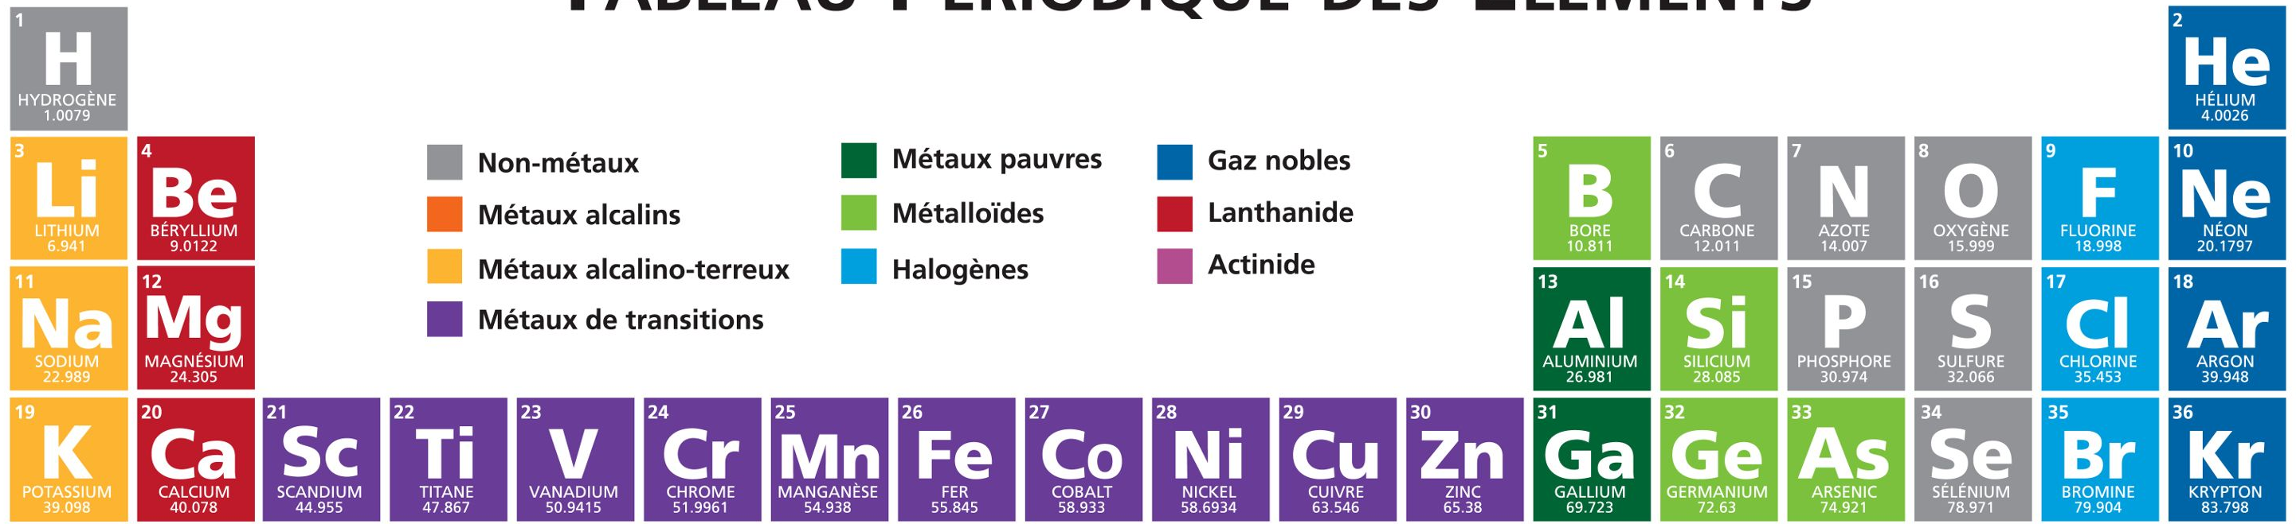
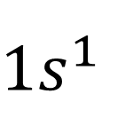
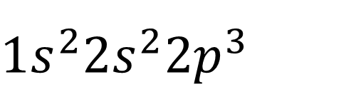
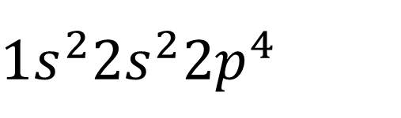
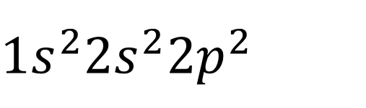
I – Représentation des molécules
1) Structure de Lewis
$$1s^{1}$$
$$1s^{2}2s^{2}2p^{4}$$
H
O
$$1s^{2}2s^{2}2p^{2}$$
$$1s^{2}2s^{2}2p^{3}$$
C
N

Slide 4
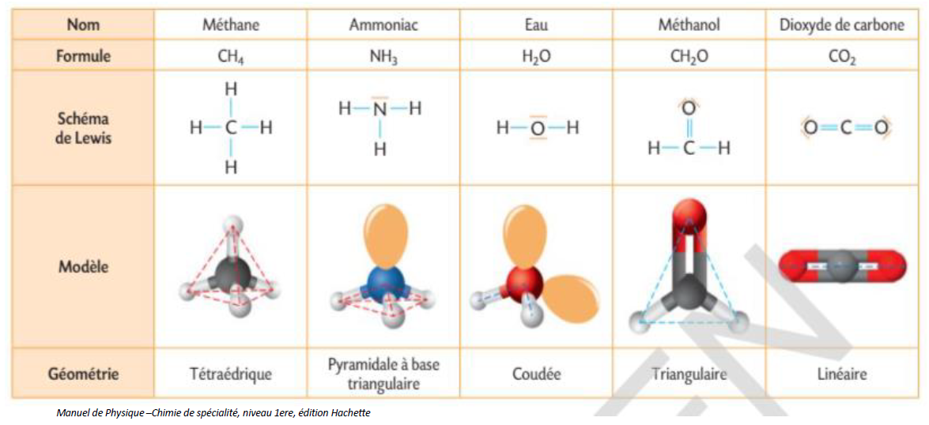
I – Représentation des molécules
2) Méthode VSEPR

Slide 5
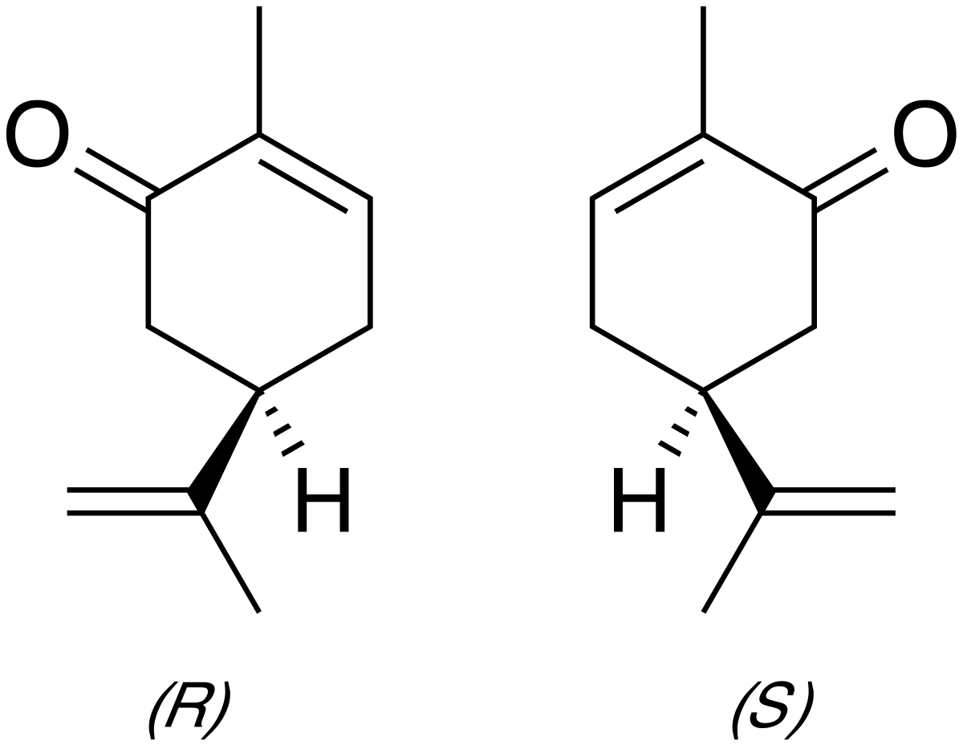
II – Stéréoisomérie
2) Stéréoisomérie de configuration – A) Enantiomérie
Polariseur
Analyseur
Lentille
Ecran

Slide 6
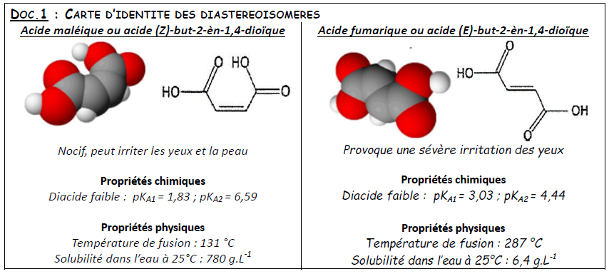
II – Stéréoisomérie
2) Stéréoisomérie de configuration – B) Diastéréoisomérie

